Slide 1
Информатика и ИТ
6
класс
Создание и сохранение документа.

Slide 2
План урока:
1
Создание документа
Клавиатура. Клавиша Caps Lock
Выбор языка
Верхний и нижний регистры
Написание некоторых узбекских букв латинскими буквами
Сохранение документа

Slide 3
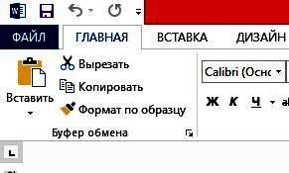
Создание документа
1 способ. Файл – Создать.
Открыть

Slide 4
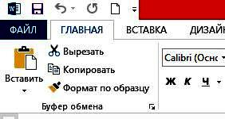
Создание документа
2 способ
Нажатие кнопки на стандартной панели инструментов

Slide 5
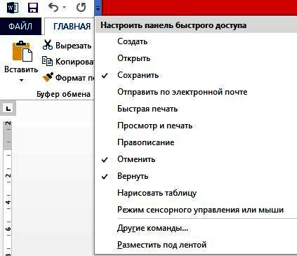
Создание документа
2 способ

Slide 6
Клавиатура
Текст состоит из предложений, предложения из слов, слова из символов.
Используются все буквы и символы, знаки препинания – точка, запятая, двоеточие, восклицательный знак и многие другие символы.
. , : ; < > ? ! / | \
1 2 3 4 5 6 7 8 9
@ # № % $ & ()
{ } [ ] * - +

Slide 7
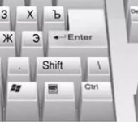
Клавиатура
Клавиши управления курсором.
Клавиша Enter –
при нажатии курсор
переместиться
на начало
следующей строки.

Slide 8
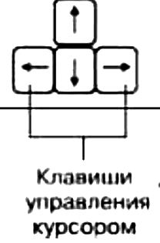
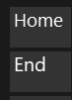
Клавиатура
Клавиши управления курсором.
Home – перемещение курсора
в начало строки.
End - – перемещение курсора
в конец строки.

Slide 9
Клавиатура
Клавиши управления курсором.
Backspace – удаление символа слева от курсора.
Del (Delete) - удаление
символа справа от курсора.

Slide 10
Клавиатура
Какая буква или знак будет отображаться при нажатии клавиш зависит от того, на каком языке работает в данное время клавиатура.

Slide 11
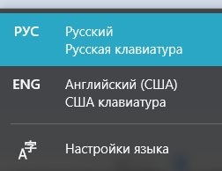
Клавиатура
Клавиатура может работать на том языке, который выбрал пользователь:
Языковая панель отображается с правой стороны на панели задач.
с

Slide 12
Выбор языка
Выбор языка можно осуществить двумя способами:
1 способ: 2 способ:
Alt
Shift
Ctrl

Slide 13
Верхний и нижний регистры:
Клавиатура может быть в состоянии нижний регистр и верхний регистр.
Обычно при загрузке компьютерная клавиатура находится в состоянии нижнего регистра.
В состоянии нижнего регистра вводятся маленькие буквы или специальные знаки нижней части кнопки.

Slide 14
Верхний и нижний регистры:
 | Без нажатой клавиши Shift |  |  | То же с нажатием клавиши Shift
Клавиатура в состоянии латинского алфавита | b | 3 | / | B | # | ?
Клавиатура в состоянии кириллицы | и | 3 | . | И | № | ,

Slide 15
Клавиша Caps Lock
Иногда необходимо часть текста писать только заглавными буквами. В таких случаях пользуются клавишей , при её нажатии на клавиатуре загорается лампочка индикатора Caps Lock и клавиатура переходит в режим верхнего регистра. При повторном нажатии клавиатура переходит в режим нижнего регистра и лампочка индикатора гаснет.
Caps Lock

Slide 16
Важно!
Не забывайте нажимать клавишу ,
чтобы написать заглавную букву!
Когда необходимо писать только большими, используйте
Shift
Caps Lock

Slide 17
Написание некоторых узбекских латинских букв
В написании узбекских латинских букв
и существуют некоторые проблемы.
Чтобы написать эти буквы:
1) Пишется буквы O, o, G, g.
2) Наживаем на пробел и ставим знак «‘».
3) Удаляем пробел.

Slide 18
Написание некоторых узбекских латинских букв

Slide 19
Сохранение документа
Созданный текстовый документ нужно сохранять на диске. Это не обязательно делать в конце работы с документом. Можно записать на диск часть текста, и, время от времени, сохраняя ещё потому что компьютер, в любое время может по разным причинам отключится. В этом случае на диске сохранится текст, сохранённый ранее.

Slide 20
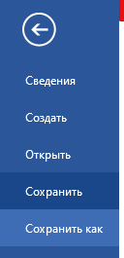
Сохранение документа
Для сохранения в первый раз:
- в меню Файл выбираем команду сохранить или сохранить как… На экране
появится окно сохранить.

Slide 21
Сохранение документа
Во время следующей записи текста достаточно выбрать команду на стандартной панели задач или сохранить в меню Файл

Slide 22
Важно!
Не забывайте время от времени сохранять текст!
Также программа MS Word автоматически через определенное время сохраняет текущий документ.

Slide 23
Закрепление:
1. Как создать новый документ в MS Word?
Файл - Создать
2. При помощи каких клавиш курсор передвигается по тексту?
←
↑
→
↓
Home
End

Slide 24
Закрепление:
3. Какую клавишу нужно нажать, чтобы написать заглавную букву?
Shift
4. C помощью какой клавиши можно писать только заглавные буквы?
Caps Lock

Slide 25
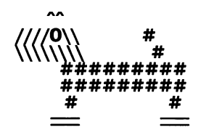
Домашнее задание.
1. Прочитайте страницы 14-18 учебника
2. Вспомните, какие символы вы прошли на этом уроке ~ ` ‘ / ? : ; ( ) { } [ ] * + - # ^ |\ , придумайте и нарисуйте в тетрадь картинку из этих символов. Например:

Slide 26
Домашнее задание.
Практическое задание:
Создайте новый документ в MS Word. При помощи символов ^ \ / # o = нарисуйте картинку, сохраните её, придумав
имя животному.
(Используйте клавиатуру
в состоянии
латинского алфавита.)

